Slide 2
Spark streaming

Slide 3
Wat is het doel van de component?
Spark Streaming representeert een continue stroom van inkomende data met behulp van een gediscretiseerde stroom genaamd een DStream. Een DStream kan worden gemaakt van input bronnen zoals Event Hubs of Kafka. Of door transformaties toe te passen op een andere DStream.

Slide 4
Waarvoor kan het gebruikt worden?
Spark biedt een rijker functioneel programmeermodel dan MapReduce. Spark is vooral nuttig voor de parallelle verwerking van gedistribueerde gegevens met iteratieve algoritmen.

Slide 5
Welke zijn de belangrijkste termen/concepten binnen de component?
Discretized Stream of DStream is de basis abstractie van Spark Streaming. Het representeert een continue stroom van data, ofwel de input data stroom ontvangen van de bron, of de verwerkte data stroom gegenereerd door het transformeren van de input stroom
Linking
Initializing StreamingContext
Discretized Streams (DStreams)
Input DStreams and Receivers
Transformations on DStreams
Output Operations on DStreams
DataFrame and SQL Operations
MLlib Operations
Caching / Persistence
Checkpointing
Accumulators, Broadcast Variables, and Checkpoints
Deploying Applications
Monitoring Applications

Slide 6
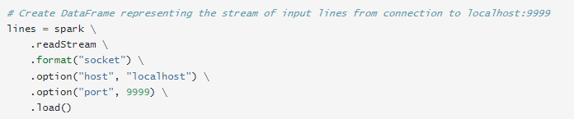
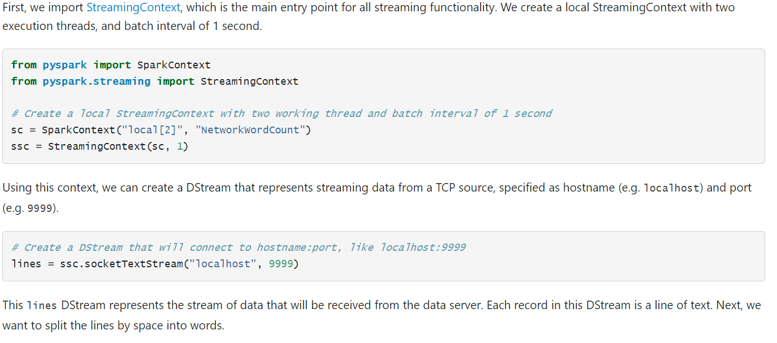
Geef en beschrijf ook een stukje voorbeeldcode van je component.

Slide 7
Welke best practices zijn er?
Declareer functies zoveel mogelijk binnen een Object
Als je SparkContext of SQLContext binnen closures moet gebruiken (bijvoorbeeld binnen foreachRDD), gebruik dan SparkContext.get() en SQLContext.getActiveOrCreate() in plaats daarvan
Herdefinieer variabelen die zijn meegegeven aan klasse constructeurs binnen functies

Slide 8
Bronnen
https://docs.databricks.com/spark/latest/rdd-streaming/developing-streaming-applications.html
https://spark.apache.org/docs/latest/streaming-programming-guide.html#basic-concepts

